Slide 1
Det humanistiska perspektivet
”Helheten är mer än summan av delarna”

Slide 2
Vad är det?
”Humanism” kommer ifrån det latinska ordet ”humanus”, mänsklig
Det mänskliga perspektivet
Fokus på människan och hennes behov och möjligheter
Psykisk störning om viktiga behov inte uppfylles
Fria val, medvetna motiv, inget Freuds ”Detet”
Uppkom 1960, mänskligheten i vetenskapen

Slide 3
Förklaringsmodeller
Maslows behovstrappa
Jungs analytiska psykologi
Rogers teori (självet, villkorlig kärlek, klientcentrerad terapi)

Slide 4
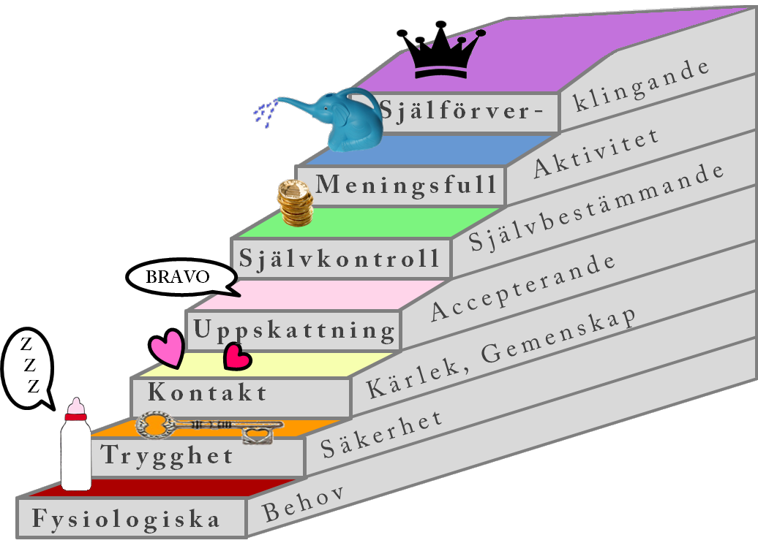
Maslows Behovstrappa

Slide 5
Jungs analystiska psykologi
Tankar och känslor, förnimmelse och intuition
Arbetade med Freud, kan därför påminna om överjaget och detet
Personan och skuggan
”Helheten är mer än summan av delarna”

Slide 6
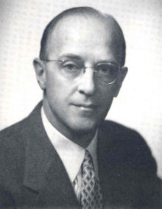
Carl Rogers, självet, villkorlig kärlek och klientcentrerad terapi
Barn- och ungdomspsykiatrin
Subjektiva upplevelser
Medfödda strävan efter positiva upplevelser
Inre konflikt om ens värderingar inte samtycker samhällets

Slide 7
”Jag”
Realsjälvet – egenskaper, känslor, tankar
Information och erfarenhet inte överensstämmer med självbild, sker förnekelse och förvrängning
Idealsjälvet – drömbild av hur vi vill vara
Överensstämmer realsjälvet med idealsjälvet, blir man tillfredsställd, stämmer det inte blir man missnöjd

Slide 8
Barn får villkorslös kärlek och accepteras som den är
Idealsjälvet och realsjälvet bli kongruent
Stämmer de inte överens blir det inkongruens
Glapp, intvingat beteende
Fullt fungerande person=kongruent självbild

Slide 9
Klientcentrerad terapi
Individidens upplevelser i centrum
Sjuk eller inte, inte väsentligt
Fokus på problem och svårigheter
Klienten själv kan lösa sina problem
Tar fram alla sidor av personlighet, självbild kongruent

Slide 10
Diskussion om Rogers
Idealsjälvet och realsjälvet
Villkorslös kärlek
Klientcentrerad terapi

Slide 11
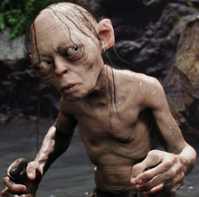
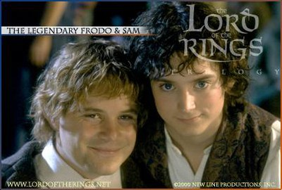
Maslows Trappa – Sagan om Ringen

Slide 12
Hanna Rebecka
Yvonne Kitte

Slide 13
Kritik mot det humanistiska perspektivet

